Slide 1
ОМО
Технология оценивания результатов достижений учащихся
Организатор: Лелюк Оксана Васильевна
Участники: Волкова Алена Владимировна
Курганская Лариса Николаевна

Slide 2
ОМО
Технология оценивания результатов достижений учащихся
Достижения нужно не оценивать,
а документировать. То, что достигнуто, нужно сделать непосредственно зримым.

Slide 3
Цель: представление системы оценивания результатов достижений учащихся в соответствии с требованиями стандарта.
Задачи:
Продемонстрировать систему оценивания начальной школы.
Представить варианты фиксирования результатов обучения в соответствии с требованиями нового стандарта (из опыта работы).

Slide 4
Стандарты первого поколения
Обязательный минимум содержания и требования к уровню подготовки учащихся
Оценка уровня освоения выпускниками обязательного минимума содержания образования
Стандарты второго поколения
Требования к результатам освоения ООП
Оценка результатов деятельности по реализации и освоению ООП

Slide 5
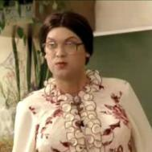
Основные направления и цели оценочной деятельности
Оценка
образовательных
достижений
ребенка
Оценка
педагога
Оценка
ОУ

Slide 6
Основные результаты НОО:
формирование универсальных и предметных способов действий, а также опорной системы знаний;
воспитание основ умения учиться — способности к самоорганизации;
индивидуальный прогресс в основных сферах развития личности.

Slide 7
Тенденции развития оценочной системы
Ключевые задачи:
1. Высокий уровень объективности оценивания.
2. Отражение не просто разовых результатов, но определение тенденций развития образовательного процесса у конкретного ученика.
3. Повышение мотивационной составляющей оценки и снятие эмоционального негатива с оценки (особенно в младшей и средней школе).
4. Изменение случайного характера оценки на плановый, порождающий стремление к постоянному (а не от случая к случаю) учебному труду.
5. Сделать процесс оценивания наиболее наглядным (для ученика и родителя в первую очередь).
6. Процесс оценивания должен давать возможность ученику оценить успехи относительно некоторого среднего эталона.
7. Процесс ввода, вывода, хранения и многопрофильного анализа оценочного материала должен быть прост для учителя, понятен для ученика и родителя.

Slide 8
Отличительные особенности системы оценки:
1. Комплексный подход к оценке результатов.
2. Использование планируемых результатов в качестве содержательной и критериальной базы оценки.
3. Оценка успешности освоения содержания на основе системно-деятельностного подхода.
4. Оценка динамики образовательных достижений учащихся.
5. Использование персонифицированных и неперсонифицированных процедур.
6. Сочетание внешней и внутренней оценки.

Slide 9
Отличительные особенности системы оценки:
7. Использование наряду со стандартизированными письменными или устными работами таких методов оценки, как проекты, практические работы, творческие работы, самоанализ и самооценка, наблюдения и др.
8. Уровневый подход к разработке планируемых результатов, инструментария и представлению данных.
9. Использование накопительной системы оценивания (портфолио).

Slide 10
Отличительные особенности системы оценки:
1. Комплексный подход к оценке результатов.
2. Использование планируемых результатов в качестве содержательной и критериальной базы оценки.
3. Оценка успешности освоения содержания на основе системно-деятельностного подхода.
4. Оценка динамики образовательных достижений учащихся.
5. Использование персонифицированных и неперсонифицированных процедур.
6. Сочетание внешней и внутренней оценки.

Slide 11
Система оценки планируемых результатов
Комплексный подход
Оценка
личностных
результатов
Оценка
метапредметных
результатов
Оценка
предметных результатов

Slide 12
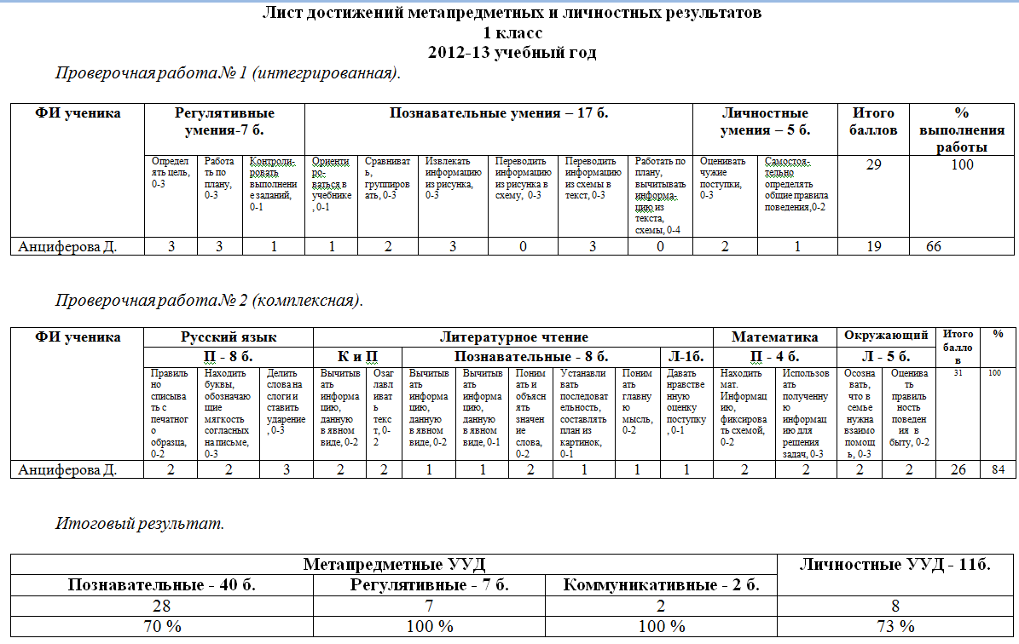

Slide 13
Отличительные особенности системы оценки:
1. Комплексный подход к оценке результатов.
2. Использование планируемых результатов в качестве содержательной и критериальной базы оценки.
3. Оценка успешности освоения содержания на основе системно-деятельностного подхода.
4. Оценка динамики образовательных достижений учащихся.
5. Использование персонифицированных и неперсонифицированных процедур.
6. Сочетание внешней и внутренней оценки.

Slide 14
Планируемые результаты
«Выпускник научится»
«Выпускник получит возможность научиться»
Это задания базового уровня.
Это стандартные учебно-познавательные или учебно-практические задания.
Достижение ожидается от большинства учащихся.
Успешное выполнение системы заданий базового уровня сложности по всем предметам - это освоение выпускником образовательной программы данного уровня.
Это задания повышенного уровня сложности.
Задания необязательно отрабатываются со всеми учащимися.
Успешное выполнение такого рода учебных заданий характеризует повышенный уровень освоения программы.
Достижение планируемых результатов этого блока не является предметом итоговой оценки выпускников.

Slide 15
Отличительные особенности системы оценки:
1. Комплексный подход к оценке результатов.
2. Использование планируемых результатов в качестве содержательной и критериальной базы оценки.
3. Оценка успешности освоения содержания на основе системно-деятельностного подхода.
4. Оценка динамики образовательных достижений учащихся.
5. Использование персонифицированных и неперсонифицированных процедур.
6. Сочетание внешней и внутренней оценки.

Slide 16
Системно-деятельностный подход
Каким образом включить ученика в образовательный процесс?
Как помочь его самоопределению?
ОТВЕТ: Только с помощью действия

Slide 17
Системно-деятельностный подход (1985г.)
Методологическая основа стандартов II поколения сводится к следующей модели:
Позиция учителя: к классу не с ответом (готовые знания, умения, навыки), а с вопросом.
Позиция ученика: познание мира (в специально организованных для этого условиях).
Учебная задача – задача, решая которую ребенок выполняет цели учителя.
Учебная деятельность – управляемый учебный процесс.
Учебное действие – действие по созданию образа.
Образ – слово, рисунок, схема, план.
Оценочное действие – Я умею! У меня получится!
Эмоционально – ценностная оценка – Я считаю …. (формирование мировоззрения)

Slide 18
Отличительные особенности системы оценки:
1. Комплексный подход к оценке результатов.
2. Использование планируемых результатов в качестве содержательной и критериальной базы оценки.
3. Оценка успешности освоения содержания на основе системно-деятельностного подхода.
4. Оценка динамики образовательных достижений учащихся.
5. Использование персонифицированных и неперсонифицированных процедур.
6. Сочетание внешней и внутренней оценки.

Slide 19
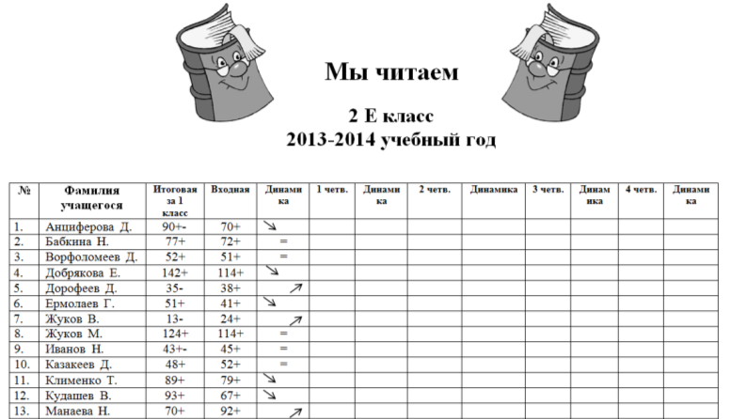
Динамика образовательных достижений учащихся

Slide 20
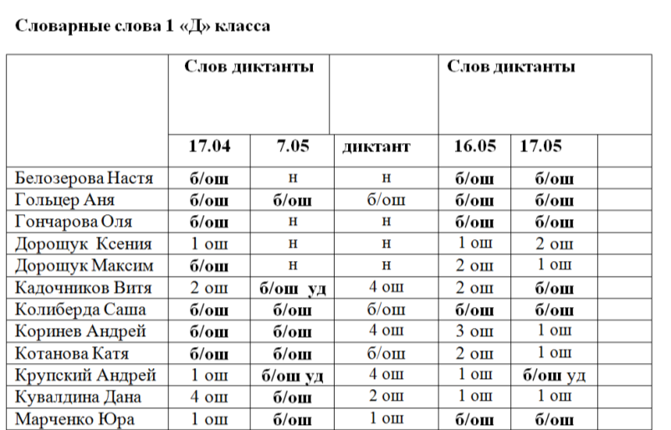
Динамика образовательных достижений учащихся

Slide 21
Отличительные особенности системы оценки:
1. Комплексный подход к оценке результатов.
2. Использование планируемых результатов в качестве содержательной и критериальной базы оценки.
3. Оценка успешности освоения содержания на основе системно-деятельностного подхода.
4. Оценка динамики образовательных достижений учащихся.
5. Использование персонифицированных и неперсонифицированных процедур.
6. Сочетание внешней и внутренней оценки.

Slide 22
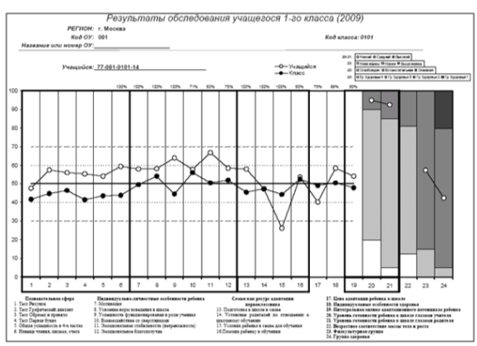
Персонифицированные и неперсонифицированные процедуры
Пример адаптационного профиля учащегося ЦОКО

Slide 23
Отличительные особенности системы оценки:
1. Комплексный подход к оценке результатов.
2. Использование планируемых результатов в качестве содержательной и критериальной базы оценки.
3. Оценка успешности освоения содержания на основе системно-деятельностного подхода.
4. Оценка динамики образовательных достижений учащихся.
5. Использование персонифицированных и неперсонифицированных процедур.
6. Сочетание внешней и внутренней оценки.

Slide 24
СИСТЕМА ОЦЕНКИ УЧЕБНЫХ ДОСТИЖЕНИЙ
Внутренняя оценка
Внешняя оценка
ученик
Внешние
службы
учитель
администратор

Slide 25
Система оценки: начальная школа
Внутренняя оценка:
учитель, ученик, ОУ
Внешняя оценка:
государственные службы
На основе планируемых результатов освоения ООП НОО
Текущие отметки.
Результаты самооценки.
Результаты наблюдений.
Промежуточная и итоговая
оценка.
Решение педсовета о переводе
выпускника.
Государственная итоговая
аттестация выпускников.
Аттестация кадров.
Аккредитация ОУ.
Мониторинг системы
образования.
Итоговая оценка
Накопленные оценки.
Оценки за стандартизированные
итоговые работы

Slide 26
Вывод-оценка (о возможности продолжения образования на следующей ступени) | Показатели
 | Комплексная оценка (данные по итогам анализа «Портфолио») | Итоговые работы (результаты итоговых работ по учебным предметам: русский язык, математика и ОУУ)
1. Не овладел опорной системой знаний и необходимыми учебными действиями | Не зафиксировано достижение планируемых результатов по всем разделам ООП (предметные, метапредметные, личностные результаты) | Правильно выполнено менее 50% заданий необходимого (базового) уровня

Slide 27
Вывод-оценка (о возможности продолжения образования на следующей ступени) | Показатели
 | Комплексная оценка (данные по итогам анализа «Портфолио») | Итоговые работы (результаты итоговых работ по учебным предметам: русский язык, математика и ОУУ)
2.Овладел опорной системой знаний и необходимыми учебными действиями, способен использовать их для решения простых стандартных задач | Достижение планируемых результатов по всем основным разделам ООП как минимум с оценкой «зачтено»/«нормально» | Правильно НЕ менее 50% заданий необходимого (базового) уровня

Slide 28
Вывод-оценка (о возможности продолжения образования на следующей ступени) | Показатели
 | Комплексная оценка (данные по итогам анализа «Портфолио») | Итоговые работы (результаты итоговых работ по учебным предметам: русский язык, математика и ОУУ)
3. Овладел опорной системой знаний на уровне осознанного применения учебных действий, в том числе при решении нестандартных задач | Достижение планируемых результатов НЕ менее чем по половине разделов ООП с оценкой «хорошо» или «отлично» | Правильно не менее 65% заданий необходимого (базового) уровня и не менее 50% от максимального балла за выполнение заданий повышенного уровня

Slide 29
Внутренняя оценка
Оценка учителя
Оценка ученика
Состояние учебного процесса
Динамика: индивидуальный прогресс учащихся
Самооценка
Взаимооценка
Диагностика
стартовая
текущая
итоговая
Функции:
1. Обеспечивать обратную связь, информируя об эффективности учеников и учителей.
2. Обеспечивать положительную мотивацию учения, стимулировать обучение учащихся.
Срез
тематический
промежуточный
итоговый

Slide 30
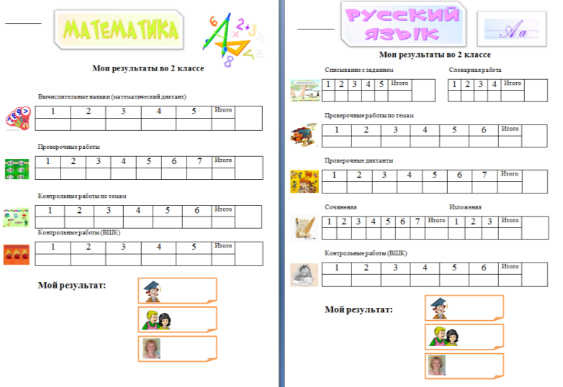
Динамика: индивидуальный прогресс учащегося

Slide 31
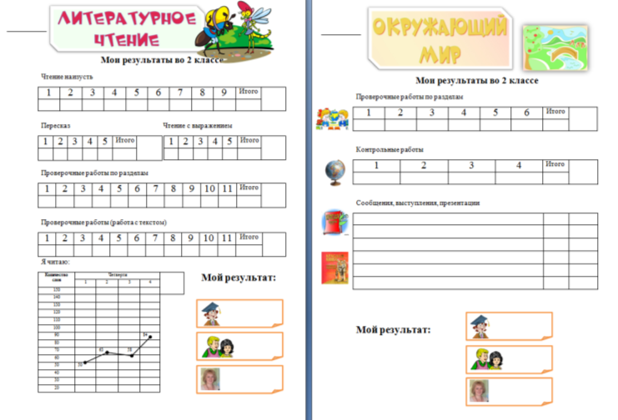
Динамика: индивидуальный прогресс учащегося

Slide 32
Самооценка
- работа не понравилась, потому что…
- работа понравилась, хочу выполнить еще
- работа понравилась
- надо постараться и успех обязательно придет
- ученик не допустил ни одной ошибки
- допущены 1- 2 ошибки

Slide 33
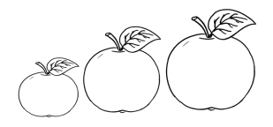
Самооценка
Применение методики безотметочного обучения (Г.А.Цукерман).

Slide 34
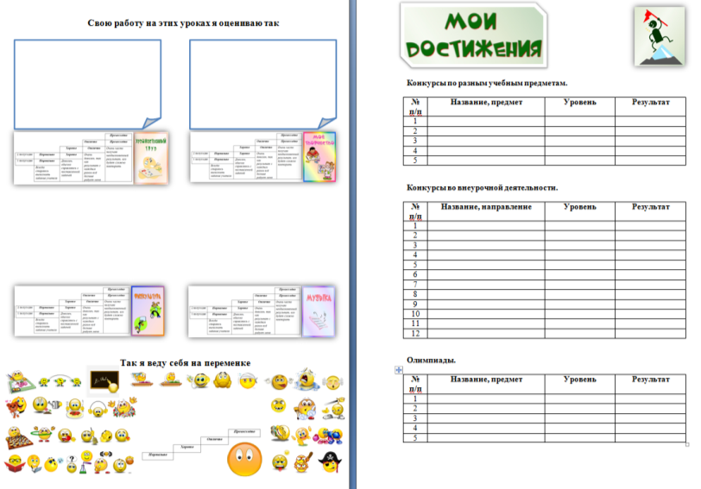
Самооценка

Slide 35
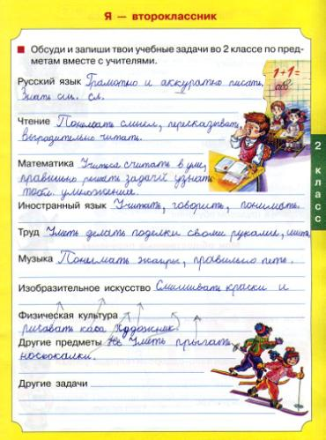
Самооценка

Slide 36
Отличительные особенности системы оценки:
7. Использование наряду со стандартизированными письменными или устными работами таких методов оценки, как проекты, практические работы, творческие работы, самоанализ и самооценка, наблюдения и др.
8. Уровневый подход к разработке планируемых результатов, инструментария и представлению данных.
9. Использование накопительной системы оценивания (портфолио).

Slide 37
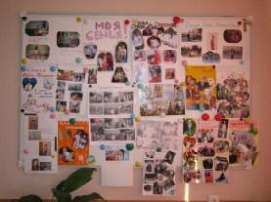
Проекты: предметные и надпредметные

Slide 38
Пример листа «Самооценка надпредметного проекта»
Максимальный уровень |  |  |  | Превосходно | Необыкновенный результат, его будет сложно повторить
Программный уровень |  |  | Отлич но | Очень доволен, так как результат отличается от обычного
Необходимый уровень |  | Хорошо | Доволен, похоже на то, что делаю обычно
 | Нормально | Цель достигнута, но в следующий раз многое сделаю иначе

Slide 39
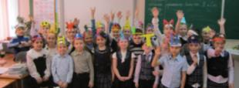
Творческие работы

Slide 40
Творческие работы

Slide 41
Лист «Самооценка творческого дела» 1. В начале этого дела у меня была цель… 2. Особенно хорошо мне удалось… 3.В следующий раз я постараюсь сделать лучше… 4. Свой результат могу оценить так (на выбор):
Максимальный уровень |  |  |  | «Превосходно» | Очень высокий результат, его будет сложно повторить
Программный уровень |  |  | «Отлично» | Очень доволен, так как результат отличается от обычного
Необходимый уровень |  | «Хорошо» | Доволен, похоже на то, что делаю обычно
 | «Нормально» | Цель достигнута, но в следующий раз многое сделаю иначе

Slide 42
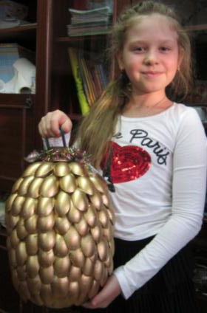
 |  |  | «Превосходно» | Очень высокий результат, его будет сложно повторить
 |  | «Отлично» | Очень доволен, так как результат отличается от обычного
 | «Хорошо» | Доволен, похоже на то, что делаю обычно
«Нормально» | Цель достигнута, но в следующий раз многое сделаю иначе

Slide 43
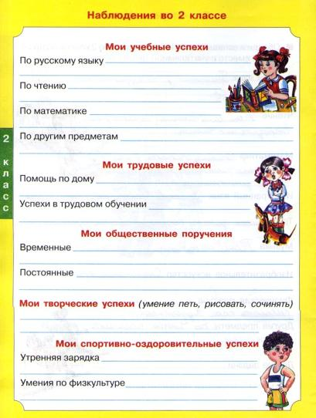
Наблюдения

Slide 44
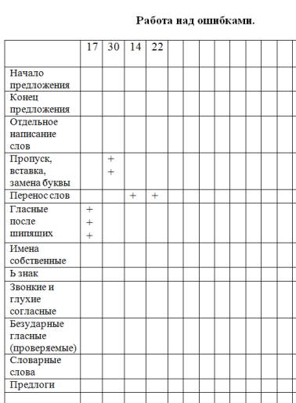
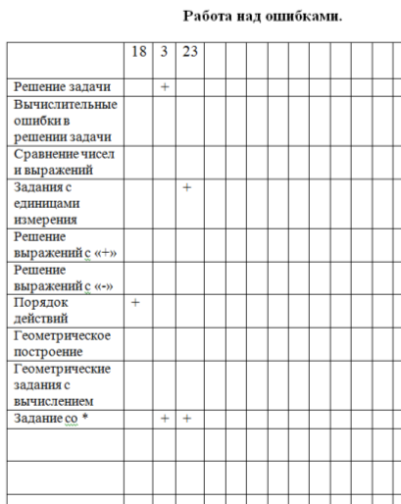
Наблюдения

Slide 45
Оценка результатов наблюдения:
Максимальный уровень |  |  |  | «Настоящий лидер» | Может разрешить острый конфликт, успокоить и привлечь всех к работе, привести группу к результату
Программный уровень |  |  | «Отличный участник» | Длительно и устойчиво активен в процессе решения и представления результатов, постоянно корректен, считается с чужим мнением
Необходимый уровень |  | «Хороший участник» | Активен, логичен, вежлив в процессе решения (но не всегда при представлении результата); слушает других, но может не посчитаться с их мнением, может вспылить, обидеться, отказаться от работы
 | «Мне еще многому надо научиться» | Не очень активен, реагирует только на знакомый материал. Высказывается сам, но не слышит других, нарушает нормы вежливости, пытается навязать свое мнение остальным
«Я в начале пути» | Почти не высказывается, соглашается с любым мнением или никак не реагирует

Slide 46
Отличительные особенности системы оценки:
7. Использование наряду со стандартизированными письменными или устными работами таких методов оценки, как проекты, практические работы, творческие работы, самоанализ и самооценка, наблюдения и др.
8. Уровневый подход к разработке планируемых результатов, инструментария и представлению данных.
9. Использование накопительной системы оценивания (портфолио).

Slide 47
Уровневый подход к оценке
«Идеальный
образец»
-
Ошибки,
недочеты
Оценка
ученика
=
Опорный уровень
образовательных
достижений
Превышение опорного уровня
=
Оценка
ученика
+

Slide 48
Результаты ученика предметные достижения ученика (УМК «Школа 2100»)
Критерии трех уровней успешности.
Необходимый уровень (базовый) | Решение типовой задачи, когда используются отработанные действия и усвоенные знания − «хорошо, но не отлично».
Повышенный уровень (программный) | Решение нестандартной задачи − действие в новой, непривычной ситуации и (или) использование новых знаний по только что изучаемой теме − «отлично».
Максимальный уровень (НЕобязательный) | Решение задачи по материалу, не изучавшемуся в классе − «превосходно».

Slide 49
Как оценку по уровням успешности перевести в предметную отметку?
Уровни успешности | 5-балльная шкала | 100%
Не достигнут необходимый уровень Не решена типовая, много раз отработанная задача | «2» (или 0) − ниже нормы, неудовлетворительно | 0-49
Необходимый (базовый) уровень Решение типовой задачи, подобной тем, что решали уже много раз, где требовались отработанные умения и уже усвоенные знания | «3» − норма, зачёт, удовлетворительно. Частично успешное решение (с незначительной, не влияющей на результат ошибкой или с посторонней помощью в какой-то момент решения) | 50-79
 | «4» − хорошо. Полностью успешное решение (без ошибок и полностью самостоятельно) | 80-99

Slide 50
Как оценку по уровням успешности перевести в предметную отметку?
Уровни успешности | 5-балльная шкала | 100%
Повышенный (программный) уровень Решение нестандартной задачи, где потребовалось либо применить новые знаний по изучаемой в данный момент теме, либо уже усвоенные знания и умения, но в новой, непривычной ситуации | «4+» − близко к отлично. Частично успешное решение (с незначительной ошибкой или с посторонней помощью в какой-то момент решения) | 80-99
 | «5» − отлично. Полностью успешное решение (без ошибок и полностью самостоятельно) | 100%

Slide 51
Как оценку по уровням успешности перевести в предметную отметку?
Уровни успешности | 5-балльная шкала | 100%
Максимальный (необязательный) уровень Решение задачи по материалу, не изучавшемуся в классе, где потребовались либо самостоятельно добытые новые знания, либо новые, самостоятельно усвоенные умения | «5+» Частично успешное решение (с незначительной ошибкой или с посторонней помощью в какой-то момент решения) | Отдельная шкала: 50-69
 | «5 и 5» − превосходно. Полностью успешное решение (без ошибок и полностью самостоятельно) | Отдельная шкала: 70-100

Slide 52
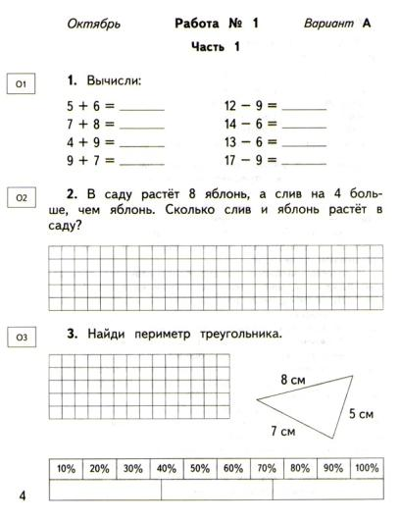
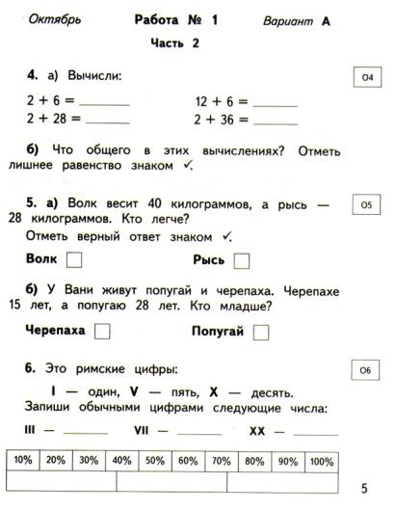
УМК «Планета знаний»

Slide 53
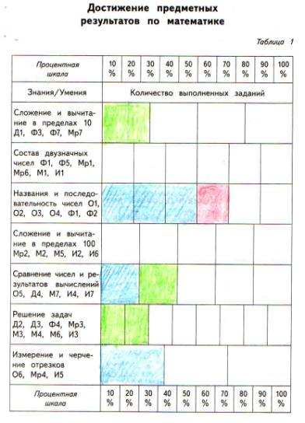
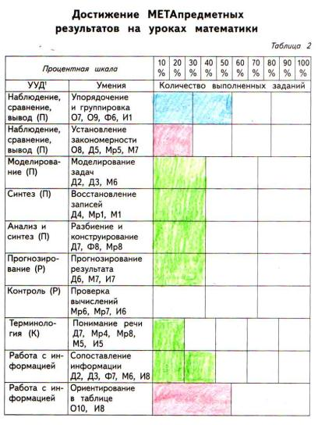
УМК «Планета знаний»

Slide 54
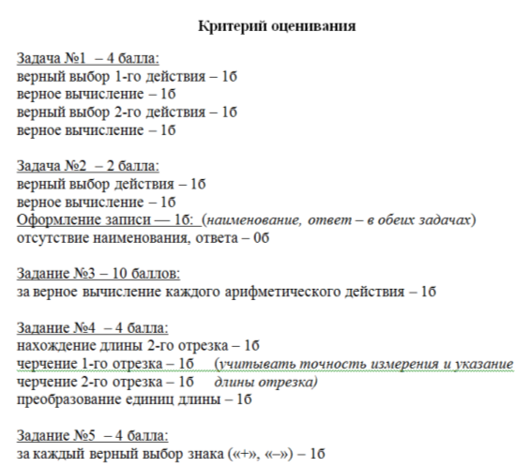
Из опыта работы параллели 3-х классов «Уровневый подход к системе оценивания»

Slide 55
Результаты ученика (метапредметные и личностные достижения)
Главные средства контроля
Дополнительные средства контроля
Задания по отдельным УУД.
Комплексные задания, требующие одновременного применения различных УУД.
Педагогическое наблюдение отдельных, прежде всего коммуникативных УУД.
Экспертная оценка по результатам многолетних наблюдений за деятельностью ученика (учитель, педагог-воспитатель).
Самооценка ученика и оценка педагогом отдельных материалов «Портфолио».

Slide 56
Отличительные особенности системы оценки:
7. Использование наряду со стандартизированными письменными или устными работами таких методов оценки, как проекты, практические работы, творческие работы, самоанализ и самооценка, наблюдения и др.
8. Уровневый подход к разработке планируемых результатов, инструментария и представлению данных.
9. Использование накопительной системы оценивания (портфолио).

Slide 57
Что такое «Портфолио»?
Портфолио – это собрание работ и результатов, которые показывают усилия, прогресс и достижения ученика, а также самоанализ учеником своих достижений.
Портфолио включёно как обязательный компонент определения итоговой оценки в Примерную основную образовательную программу, дополняющую Федеральный государственный образовательный стандарт.

Slide 58
Зачем нужно «Портфолио»?
Позволяет решить целый ряд задач:
сохранять результаты ВСЕХ достижений ученика;
сохранять информацию о процессе решения задач учеником, о динамике его достижений и ошибок;
развивать у ученика умение учиться;
подтверждать эффективность труда учителя при его аттестации.

Slide 59
В каком виде может существовать «Портфолио»?
Основным видом Портфолио должна быть папка с файлами, хранящая материалы на бумаге и на электронных носителях (диски, флешки).

Slide 60
Что включено в Портфолио?
Выборки детских работ.
Систематизированные материалы наблюдений.
Материалы, характеризующие достижения учащихся во внеучебной и досуговой деятельности.

Slide 61
Примерный состав выборки детских работ
Русский язык
Литературное чтение
Иностранный язык
диктанты, изложения, сочинения
аудиозаписи монологов, диалогов
дневники читателя
иллюстрированные авторские работы
материалы самоанализа и рефлексии
Математика
математические диктанты
мини-исследования и мини-проекты,
модели, решения задач
аудиозаписи устных ответов
материалы самоанализа и рефлексии
Окружающий мир
дневники наблюдений
мини-исследования и мини-проекты
интервью, творческие работы
аудиозаписи устных ответов
материалы самоанализа и рефлексии
Музыка
ИЗО
Технология
аудио-, фото- и видео-материалы
продукты собственного творчества
аудиозаписи устных ответов
материалы самоанализа и рефлексии
Физическая
культура
видео-материалы
дневники наблюдений и самоконтроля
самостоятельные работы
материалы самоанализа и рефлексии

Slide 62
Систематизированные материалы наблюдений - оценочные листы, материалы и листы наблюдений и т.п.
Материалы, характеризующие достижения учащихся во внеучебной и досуговой деятельности.

Slide 63
Кто и когда пополняет Портфолио?
Ученик
Учитель
В любой момент может
поместить и убрать любой
о своих успехах
(кроме обязательной части)
Пополняет только
обязательную часть

Slide 64
Комплексная накопленная оценка
Это вывод по всем материалам «Портфолио», который должен содержать ответы на вопросы следующего листа-опросника:
Какой прогресс наблюдается в личностных
результатах?
Каковы предметные результаты?
По каждому предмету – освоил ли предметные умения с опорной системой предметных знаний?

Slide 65
Комплексная накопленная оценка
Какой прогресс наблюдается в личностных результатах?
Появилось ли умение ставить цели личностного развития?
Возросла ли способность к саморефлексии?
В материалах этого раздела явно преобладают оценки (самого ученика и педагога-эксперта) «нормально» («зачёт») или «хорошо», «отлично», «превосходно».

Slide 66
Комплексная накопленная оценка
Каковы метапредметные результаты?
Сформировано ли умение учиться: ставить цель, планировать действия, получать и оценивать результат?
Умеет ли ученик работать с информацией: добывать, перерабатывать, представлять в разных формах?
Умеет ли ученик вступать в коммуникации: излагать свои мысли, понимать собеседника, договариваться с ним, чтобы сделать что-то сообща?

Slide 67
Комплексная накопленная оценка
Каковы предметные результаты?
На основании решения задач по предметам (текущих и контрольных) делается вывод по каждому предмету – освоил ли предметные умения с опорной системой предметных знаний?

Slide 68
Что такое система оценивания?
Процесс (процессы) сбора, анализа, хранения и применения данных о достижении школьниками планируемых образовательных результатов.
?
Что такое результаты УЧЕНИКА и в чём их оценивать?
Что такое результаты УЧИТЕЛЯ и как их оценивать?

Slide 69
Что такое результаты УЧЕНИКА и в чем их оценивать?
Результаты ученика − это действия (умения) по использованию знаний в ходе решения задач (личностных, метапредметных, предметных).

Slide 70
Где фиксировать результаты?
Таблицы образовательных результатов (предметных, метапредметных и личностных).
Портфолио (листы индивидуальных достижений).

Slide 71
Когда заполняются таблицы образовательных результатов?
Обязательно (минимум):
после выполнения метапредметных и личностных диагностических работ (один раз в год – обязательно),
предметных контрольных работ (один раз в четверть – обязательно).
По желанию и возможностям учителя (максимум):
после выполнения учеником предметных продуктивных заданий (письменных или устных) на уроках (по решению учителя и образовательного учреждения).

Slide 72
Какие таблицы существуют для отображения достижений учащихся?
Листы достижений учащихся класса.
Листы наблюдений за определенным видом УУД.
Листы индивидуальных достижений учащегося (помещается в Портфолио).
Таблицы метапредметных и личностных результатов.

Slide 73
Что такое результаты УЧИТЕЛЯ и как их оценивать?
Результаты учителя – это разница между результатами учеников (личностными, метапредметными и предметными) в начале обучения (входная диагностика) и в конце обучения (выходная диагностика).

Slide 74
Что такое результаты УЧИТЕЛЯ и как их оценивать?
Результаты входной диагностики, 1 класс |  | Результаты выходной диагностики , 4 класс |  | Динамика
Средний в параллели | 1 «А» класс | Средний в параллели | 4 «А» класс
66% | 51% |  |  | -15%
 |  | 72% | 70% | -2%
Результаты этого класса по-прежнему ниже, но отставание за четыре года обучения у учителя N сократилось с 15% до 2%.
Этот прирост и есть результат работы учителя N, который блестяще справился с трудной задачей, смог заметно повысить уровень развития познавательных универсальных учебных действий своих учеников.

Slide 75
«Учащиеся могут оценивать себя только в том случае, если они достаточно чётко представляют цели, которых необходимо достичь в ходе обучения. Когда учащиеся получают такое представление, они учатся с большей отдачей и эффектом: их собственные оценки становятся предметом обсуждения с учителем и друг с другом, а это означает, что анализ собственных соображений совершенно необходим для качественного обучения».

Slide 76
Рефлексия «Закрась яблочко»
Вы довольны уровнем
проведения мероприятия,
узнали много нового
и будете применять
данный материал
в Вашей практике.
Вы узнали что-то
новое, полезное,
но в практике
применять не будете.
Вы ничего
нового не узнали.

